Slide 1
Jquery

Slide 2
ЧТО ЭТО?!
Java Script библиотека
Создана для упрощения создания интерактивных сайтов
Поддержка всеми современными браузерами
Прозрачная кроссбраузерность

Slide 3
Основные разделы
Базовые функции
Выделение и поиск элементов
Манипулирование элементами и CSS
Работа с событиями
Эффекты анимации
AJAX
UI
Plug-ins

Slide 4
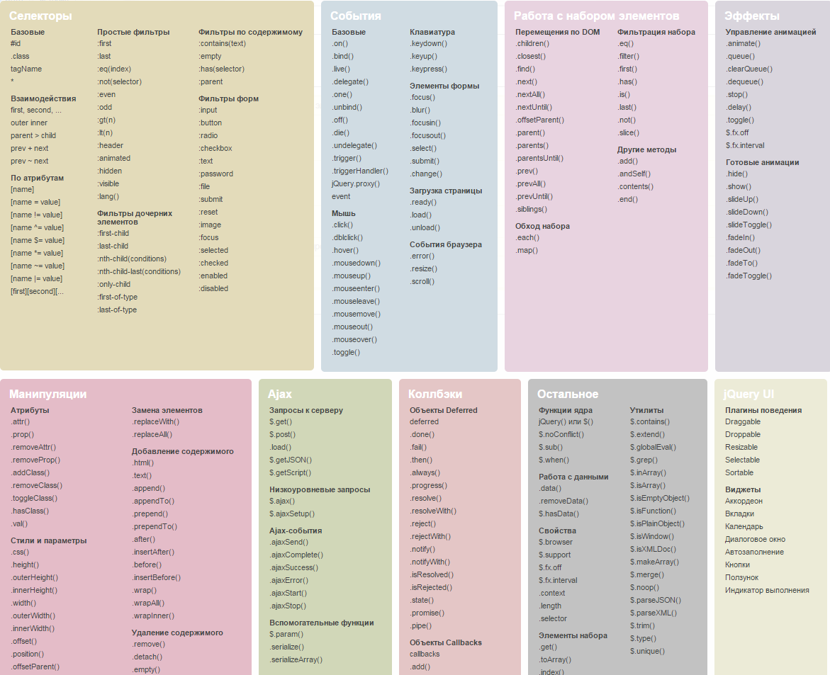
Notes:
http://jquery.page2page.ru/index.php5/

Slide 5
Основные сценарии
Обработка загрузки страницы
Обработка событий
Выборка
Изменение/Создание/Загрузка
Анимация

Slide 6
Базовые функции.
$();
jQuery();
jQuery(function($) { // код скрипта, где в $ будет jQuery })
<head> <script type="text/javascript" src="путь/к/jQuery.js"> </script> </head>();

Slide 7
Подключение к загрузке
<script type="text/javascript">
$(document).ready(function()
{ alert('DOM LOADED!'); });
</script>

Slide 8
Селекторы
Селектор | Расшифровка
elname | С тегом «elname»
#ident | Id = ident
.ClassName | Class = classname
Tag.Class | Все элементы типа tag и с классом Class
Tag#id.Class | Извращение ☺
* | Все элементы
Notes:
Это не DOM объекты!
Селекторы выбирают массив объектов, фильтры уменьшают выборку. Итоговый массив объектов – это массив объектов из Элементов DOM которые дополнены функциями библиотеки jquery

Slide 9
Примеры простых селекторов
Document.getElementsByTagName(“p”); $(“p”);
document.getElemntById(“listx”); $(“#listx”);
$(“li.a”); // Все элементы списка с классом а.
$(“ul .b”) // Все элементы класса b внутри ul.

Slide 10
$(html)
var my_div = $("<div><p>Привет, Мир!</p></div>");
my_div.appendTo("#body");
$("#box").append(my_div);

Slide 11
Методы
append(content)/prepend(content)
appendTo(expr)/prependTo(expr)
css(name)/css(params)/css(name, value)
empty()/remove()
text()/text(val)
html()/html(val)
get()/get(index)
each(function)
size()
Notes:
append(content)/prepend(content)
Добавить переданный элемент или выражение в конец/в начало выбранного элемента.
appendTo(expr)/prependTo(expr)
Добавить выбранный элемент в конец/в начало переданного элемента.
attr(name)
Получить значение атрибута.
attr(params)
Установить значение атрибутов. Атрибуты передаются в виде {ключ1:значение1[, ключ2:значение2[, …]]}
attr(name, value)
Установить значение одного атрибута.
css(name)/css(params)/css(name, value)
Получить/установить значение отдельных параметров CSS. Аналогично функции attr().
text()/text(val)
Получить/задать текст элемента. В случае ввода текста специальные символы HTML заменяются символьными примитивами (entities, например, знак ">" будет заменен &gt;).
empty()Удалить все подэлементы текущего элемента.

Slide 12
Аттрибуты/Классы
attr(name) /attr(params)
attr(name, value)
removeAttr(name)
addClass(name)/removeClass(name)
hasClass(name)
toggleClass(name)
Notes:
toggleClass(name) – переключатель: удаляет класс, если он есть и добавляет, если нет.

Slide 13
Обработка событий
$("img.SmallPic").click(function () {
$("#BigPic")
.fadeOut(1000)
.Show();
} );

Slide 14
События
Ready()
Hover()
Focus() / Blur()
Change()
Click() / dblclick()
Notes:
Можно вызывать событие, а можно создать обработчик этого события.

Slide 15
Анимация
show([speed[, callback]])
hide([speed[, callback]])
fadeIn(speed[, callback])
fadeOut(speed[, callback])
slideDown(speed, callback)
slideUp(speed, callback)
где
speed – скорость в миллисекундах или одно из "slow" (600 миллисекунд) или "fast" (200 миллисекунд);
callback – функция, которая будет вызвана после выполнения анимации.
Notes:
Асинхронность! Обратите внимание на коллбэки

Slide 16
Ссылки
jquery.page2page.ru/index.php5/CSS
https://tech.yandex.ru/jslibs/
http://yastatic.net/jquery/2.1.4/jquery.js
http://yastatic.net/jquery/2.1.4/jquery.min.js
https://goo.gl/qKbQ4i

